Slide 1
מודל גילאי לניהול בר-קיימא של אוכלוסיות דגים
רז תיבי
בהנחיית פרופ' חגי כתריאל
המחלקה למתמטיקה שימושית

Slide 2

אז מי אני ?
רז תיבי בן 28 מעכו
סטודנט תואר כפול בהנדסת תוכנה ומתמטיקה שימושית
חלק ניכר מהחיים שלי סבבו סביב בעלי חיים, הים ואיכות הסביבה.
מתעניין מאוד בעולם החי ובסדרות שונות בנשיונאל גאוגרפיק.
Notes:
מגמת אוקיינוגרפיה בבית ספר,
כיתת איכות הסביבה בחטיבה.
אפילו כבר סגרתי כרטיסי טיסה לספארי בטנזניה בעוד כחודש.
למעשה דברים אלה גרמו לי לחשוב על פרוייקט בנושא, לאחר התייעצות ממושכת עם המנחה שלי חגי כתריאל, החלטנו לבחור בנושא זה.
מודל גילאי לניהול בר-קיימא של אוכלוסיות דגים

Slide 3
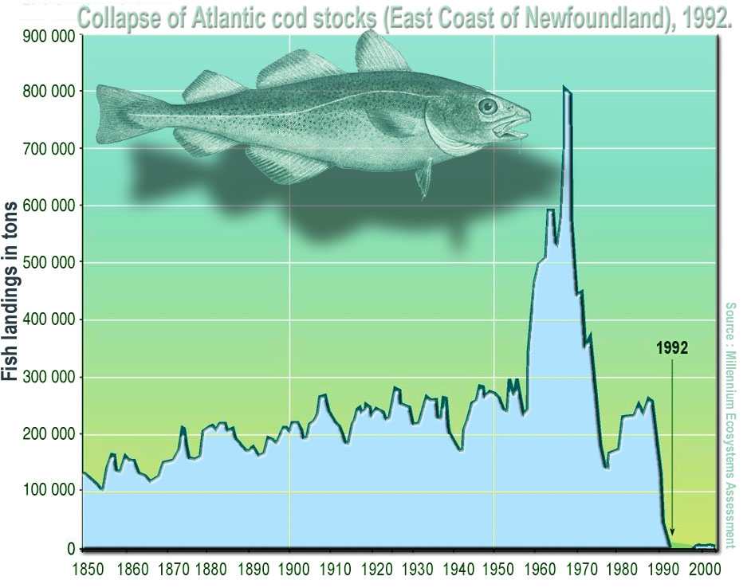
המוטיבציה למחקר
קריסת אוכלוסיות דגים היא בעיה עולמית
רצון להבין איך אוכלוסיות מתפתחות בטבע – האם הן גדלות, שומרות על יציבות או נכחדות, ומהם הגורמים המשפיעים עליהן
האם ניתן למצוא דרך אשר מבטיחה דיג ברמה מספקת תוך כדי שמירה על אוכלוסיות דגים
Notes:
דג הבקלה בקנדה – במשך שנים חשבו שיש מצבור אינסופי של דגים דבר שגרם לכך שבמהלך המאה ה - 20 , הפכה הדגה באזור זה לאחת הגדולות בעולם, בעיקר בזכות טכנולוגיות דייג מתקדמות.
אך בסוף שנות ה- 80 , בעקבות דיג-יתר ממושך, התרחשה ירידה חדה בכמות הדגים, עד שבשנת 1992 הושעתה כמעט לחלוטין פעילות הדיג באזור.
מאז, למרות ניסיונות שיקום, האוכלוסייה לא חזרה לרמתה המקורית.
דג האנשובי – במהלך השנים האחרונות חלה ירידה בתפוקת דגי האנשובי באמריקה.
קהילות דגים שונות שנמצאות בסכנת הכחדה – בעקבות זיהום, דיג, ושינוי אקלים העולמי.
למעשה שאלות ותהיות אלה היו הבסיס למחקר

Slide 4
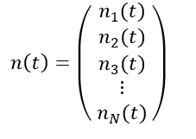
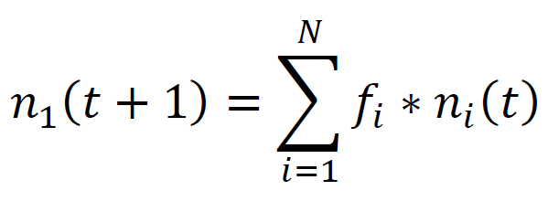

איך מתארים אוכלוסייה ?
אוכלוסייה מורכבת מהמאפיינים הבאים:
שכבות גיל שונות
פוריות לכל שכבת גיל
הישרדות לכל שכבת גיל
המודל מתאר איך גודל האוכלוסייה משתנה לאורך זמן.
כל שכבת גיל מאופיינת על ידי השכבת גיל הקודמת לה כפול פרמטר ההישרדות:
כמות הצאצאים מחושבת על ידי סכימה של הצאצאים מכל שכבת גיל:
$$n_{i}\left(t+1\right)=s_{i−1}n_{i−1}\left(t\right)$$
Notes:
גדילה\ דעיכה \ הישארות באותו מצב לאורך זמן – אוכלוסייה בגודל קבוע
למעשה את כל המשוואות הללו אנחנו יכולים לכתוב בתור מטריצה – מטריצה זה נקראת מטריצת לסלי

Slide 5
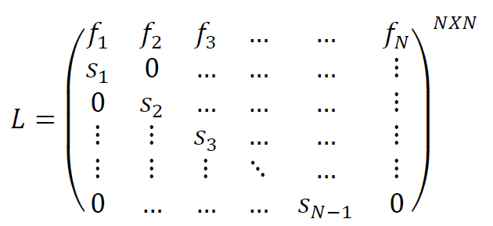
מטריצת לסלי
מטריצה שמייצגת פוריות והישרדות לפי גיל.
מאפשר לחזות אם האוכלוסייה תגדל, תצטמצם או תישאר קבועה.
מטריצת לסלי מייצגת מודל ליניארי
Notes:
למעשה המודל שתארנו קודם נקרא מודל לסלי, והוא מודל ידוע בתחום הזה.
באמצעות כפל המטריצה בוקטור התחלתי של גודל האוכולסייה ניתן לחזות את התנהגות האוכלוסייה לאורך זמן

Slide 6
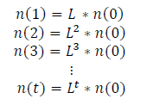

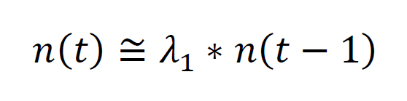
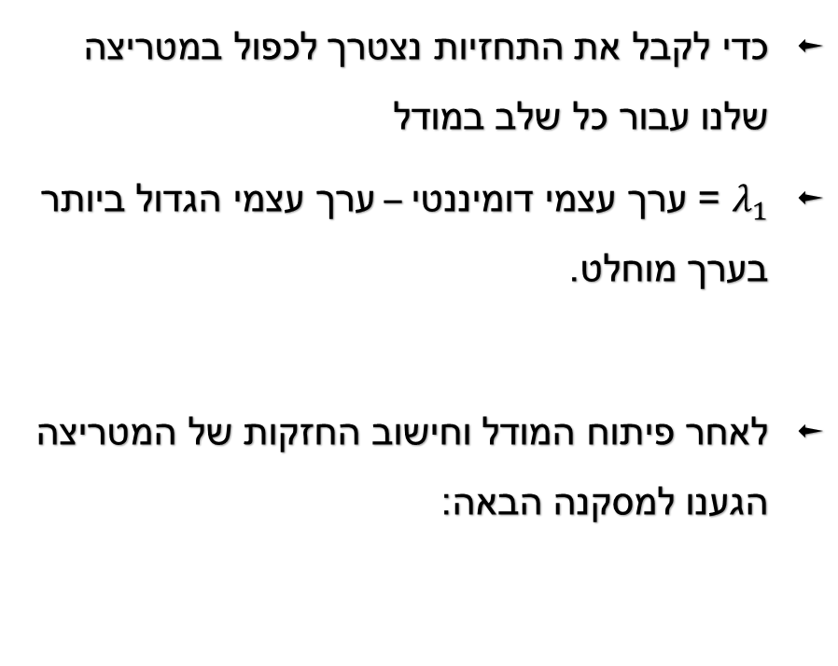
מטריצת לסלי
כדי לקבל את התחזיות נצטרך לכפול במטריצה שלנו עבור כל שלב במודל
$λ_{1}$ = ערך עצמי דומיננטי – ערך עצמי הגדול ביותר בערך מוחלט.
לאחר פיתוח המודל וחישוב החזקות של המטריצה הגענו למסקנה הבאה:
Notes:
C – מקדם כלשהו שנובע מחישוב החזקות של מטריצה לסלי (העמודה הראשונה של P^-1)
v1- - וקטור עצמי שמתאים ל ערך העצמי למדה 1
כלומר במודל הלינארי, הערך העצמי הדומיננטי של המטריצה הוא זה שנותן את יחס הגדילה או הדעיכה לאורך זמן.
מכאן ניתן להסיק כי עבור ערך גדול מ1 האוכולסיה תגדל עד אינסוף, ועבור קטן מ1 תיכחד ותגיע ל0. במודל הלינארי אין מצב של שיווי משקל מאחר והמצב אינו מציאותי באוכלוסיות אמיתיות

Slide 7
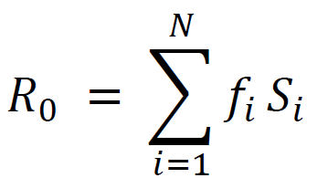

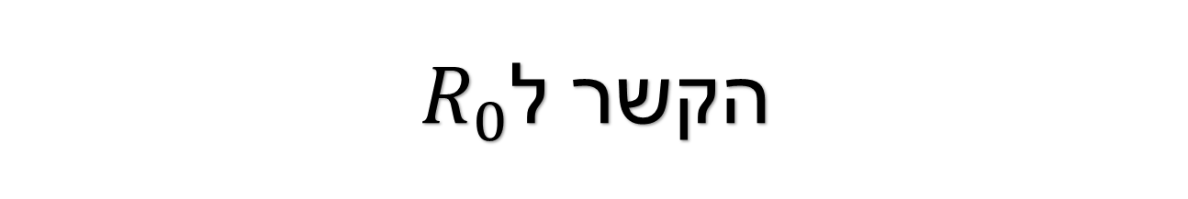

הקשר ל$R_{0}$
$R_{0}$ - מספר הרבייה הבסיסי
מעיד על תוחלת של כמות הצאצאים שכל פרט בממוצע מוסיף לאוכלוסייה.
במסגרת העבודה הוכחנו ש:
Notes:
0R – הינו הסתברותי לגמרי ואינו קשור לפיתוח של הערך העצמי.
לכן נצפה שכאשר התוחלת תהיה גדולה מ1 האוכולוסייה תגדל, וכאשר קטנה מ1 תיכחד.
כלומר קיים יחס שקילות בין הערך העצמי של מטריצת לזלי לבין R0 ביחס לערך 1.
קיבלנו פתרון בעל חשיבות פרקטית – לפעמים קשה לחשב ערך עצמי של מטריצה אך לחשב את תוחלת הצאצאים זה דבר יחסית פשוט – ולפי זה ניתן לקבוע מה יקרה לאוכלוסייה.

Slide 8
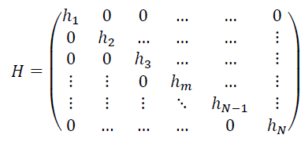
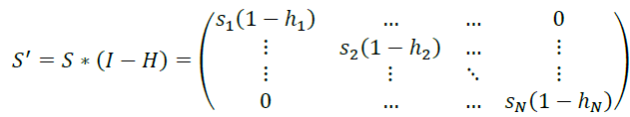
הוספת ציד
הוספת ציד למטריצת לסלי:
ערך ציד שונה לכל שכבת גיל
שינוי סיכויי ההישרדות של כל שכבה לפי פרמטר הציד שלה
מודל זה זהה לחלוטין למודל הקודם פרט לשינוי פרמטר ההישרדות, לכן מקבלים קריטריון המאפשר לבדוק האם רמת ציד מסוימת תוביל להכחדה.
Notes:
כמו שניתן לראות במטריצה H , לכל שכבת גיל יש פרמטר ציד שונה. והמטריצה כולה מייצגת את הציד בכל האוכלוסיה יחדיו.
בחלק הזה של המודל התעסקנו בשאלת המחקר איך ניתן להמשיך לדוג ובמקביל לא להכחיד את האוכלוסייה

Slide 9
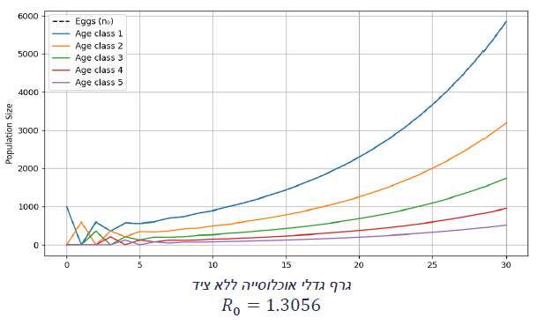
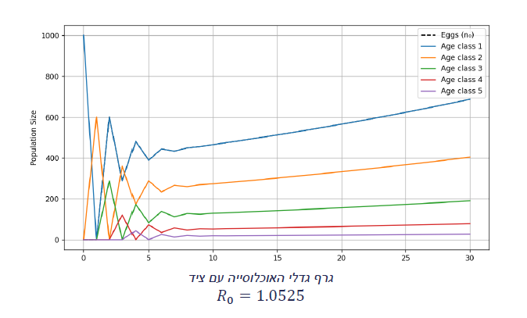
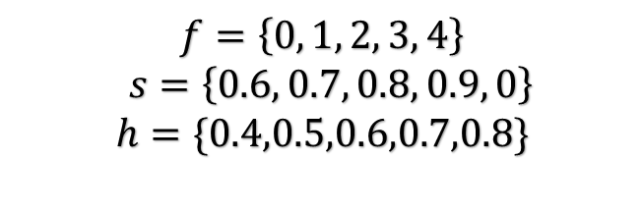
הוספת ציד
$$f=\left\{0, 1, 2, 3, 4\right\}$$
$$s=\left\{0.6, 0.7, 0.8, 0.9, 0\right\}$$
$$h=\{0.4,0.5,0.6,0.7,0.8\}$$
Notes:
גודל האוכלוסייה נמדד ביחידות של אלפי טונות דגים.
ניתן לראות שכאשר אין ציד האוכלוסיה גדלה בקצב גדול הרבה יותר, ואין לה ממש נקודת שיווי משקל, בעוד שכאשר יש ציד הגדילה איטית יותר, כלומר המודל מציג את האטה בקצב גדילת האוכלוסיה במקרה של ציד.

Slide 10
מגבלות המודל הלינארי
אידיאלי בלבד, אינו משקף באופן מדויק את מה שמתרחש בטבע
מניח ששיעורי הפוריות וההישרדות קבועים
בטבע קיימות מגבלות אקולוגיות
Notes:
כמו זמינות מזון, שטח מחיה, תחרות, טורפים
למשל במחקרים קראתי כי אין אפשרות להגיע לאינסוף פריטים באוכלוסייה וגם במצב של התרבות המונית מגיעים לרוויה מסויימת ושם הגידול מפסיק
כאשר יש צפיפות גבוהה של פרטים צעירים, התחרות ביניהם על משאבים מובילה לכך שרק חלק קטן מהם שורד
לא קיים שיווי משקל! – או התפוצצות אוכלוסייה או הכחדה

Slide 11


המודל הלא-לינארי
פונקציית גיוס תלויה בצפיפות: ככל שיש יותר צאצאים – הם פחות שורדים.
תנאי פונקציית הגיוס:
ערכי הפונקציה הם בין 0 ל-1.
כאשר כמות הצאצאים היא 0 – הסיכוי לשרוד הוא הגבוהה ביותר 1
הפונקציה יורדת ככל שכמות הצאצאים עולה
המודל שבחרנו הינו בברטון – הולט מהצורה:
כעת כמות הפריטים שמגיעים לשכבת גיל הראשונה מתוארים על ידי:
Notes:
עבור בטא כלשהו גדול מ0.
המודל של Beverton-Holt
שימושי במיוחד כאשר אנחנו עוסקים באוכלוסיות ביולוגיות שבהן קיים תהליך של גיוס מוגבל – כלומר, לא כל הצאצאים שורדים בגלל תחרות פנימית באוכלוסייה,
אך תמיד שורדים לפחות חלק מהם, גם כשיש צפיפות גבוהה.

Slide 12
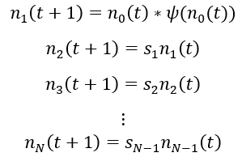

המודל הלא-לינארי
שכבות הגילאים מתוארות על ידי המשוואות הבאות:
נוכל לרשום את המשוואות שקיבלנו כתלות בכמות הצאצאים בכל שלב:
$$n_{i}\left(t+1\right)=S_{i}∗n_{0}\left(t−i+1\right)∗ψ\left(n_{0}\left(t−i+1\right)\right)$$
Notes:
עבור בטא כלשהו גדול מ0.
המודל של Beverton-Holt
שימושי במיוחד כאשר אנחנו עוסקים באוכלוסיות ביולוגיות שבהן קיים תהליך של גיוס מוגבל – כלומר, לא כל הצאצאים שורדים בגלל תחרות פנימית באוכלוסייה,
אך תמיד שורדים לפחות חלק מהם, גם כשיש צפיפות גבוהה.

Slide 13
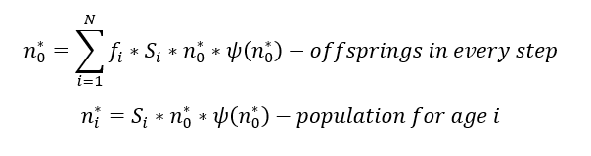
שיווי משקל
במודל הלא לינארי קיים שיווי משקל – גודל אוכלוסייה קבוע לאחר זמן מסוים
מצאנו את שיווי המשקל על ידי השאפת הזמן לאינסוף כדי לקבל ערך קבוע לאחר פרק זמן מסוים.
המשוואות שקיבלנו כתוצאה מכך הן:
Notes:
המודל הלא לינארי מתאר רגולציה של האוכלוסייה היא בדיוק זו שעושה אותו ריאליסטי יותר מבחינת התחזיות שלו.
שווי משקל לא תלוי בוקטור ההתחלתי!

Slide 14
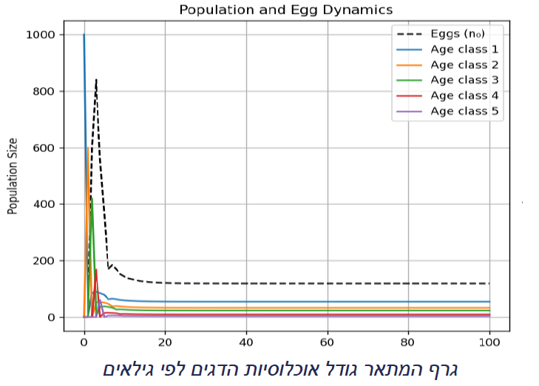

שיווי משקל
סימולציה לווידוא המשוואות התאורטיות
$$β=0.01, N=5,$$
$$f=\left\{0, 1, 2, 3, 4\right\},$$
$$s=\left\{0.6, 0.7, 0.8, 0.9, 0\right\}$$
Notes:
בסימולציה השתמשנו בברטון הולט, והראנו כי כאשר מציבים את הערכים במשוואות וגם בסימולציה אנחנו מקבלים את אותם ערכי שיווי המשקל.

Slide 15
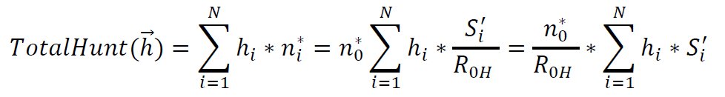
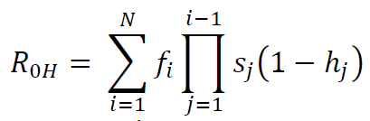

מיקסום הדייג
כדי לקבל את התועלת המרבית נצטרך לחשוב על כמה דברים:
מאיזה שכבת גיל להתחיל לדוג ?
כמה לצוד בכל גיל ?
האם האוכלוסייה תכחד בעקבות הדייג ?
כדי לענות על שאלות אלו נצטרך למקסם את פונקציית התועלת של הדיג
Notes:
כעת אחרי שכבר יצרנו שיווי משקל, והבנו את המשוואות נשאלת השאלה איך כרגע ניתן למקסם את התפוקה של הדיג.
הכוונה במקסום – דיג בכמות הכי גדולה לאורך זמן
מאחר ומדובר בדייג, האמצעים שברשות הדייגים לברור איזה דגים לדוג ואיזה לא מוגבלים, לכן בפועל ניתן למדוד דג לפי הגודל שלו, ולייצר רשתות דיג עם מרווחים גדולים יותר כדי לתפוס אך ורק דגים מעל גודל מסויים, ודגים הקטנים יותר פשוט יברחו מהרשת ולא יתפסו.
לכן כדי ליישם רעיון זה נצטרך תחילה להחליט כי אנו מתחילים את הדייג החל משכבת גיל מסויימת למשל 3, ושיעור הדייג יהיה זהה החל משכבה זאת. (לא מבדילים בין שכבות אשר נתפסות ברשת)
כעת נצטרך לחלק את תהליך האופטימזציה ל2 שלבים – השלב הראשון – מאיזה שכבת גיל להתחיל את הדיג.
השלב השני – מה שיעור הדיג המיושם.
הפונקציה כאן מתארת את כמות הנידוגים במצב שיווי המשקל, מחשבים אותה על ידי חישוב שיעור הדייג של שכבה כפול כמות הפריטים באותה שכבה במצב שיווי המשקל.
כדי למצוא את המיקסום הרצוי – נצטרך לגזור את הביטוי לפי h ולמצוא נקודת מקסימום. נריץ אלגוריתם על מציאת המקסימום N פעמים אחד עבור כל גיל התחלתי של הציד. ונבחר מבין כל התוצאות את התוצאה שנותנת לנו את הערך המקסימלי הגדול ביותר

Slide 16

מיקסום הדייג
דוגמא לסימולציה אשר דגים החל מהשכבת גיל השנייה
R0-Hunt | Maximum F(h) | Optimal h | k
2.604363 | 41.971619 | 0.281186 | 1
2.653679 | 45.526142 | 0.442170 | 2
3.039220 | 43.225834 | 0.716178 | 3
4.140934 | 42.313170 | 0.969775 | 4
6.096000 | 42.132032 | 0.999994 | 5
$$β=0.01, N=5,$$
$$f=\left\{0, 1, 2, 3, 4\right\},$$
$$s=\left\{1, 0.7, 0.8, 0.9, 0\right\}$$
Notes:
להסביר מה כל עמוד אומרת

Slide 17
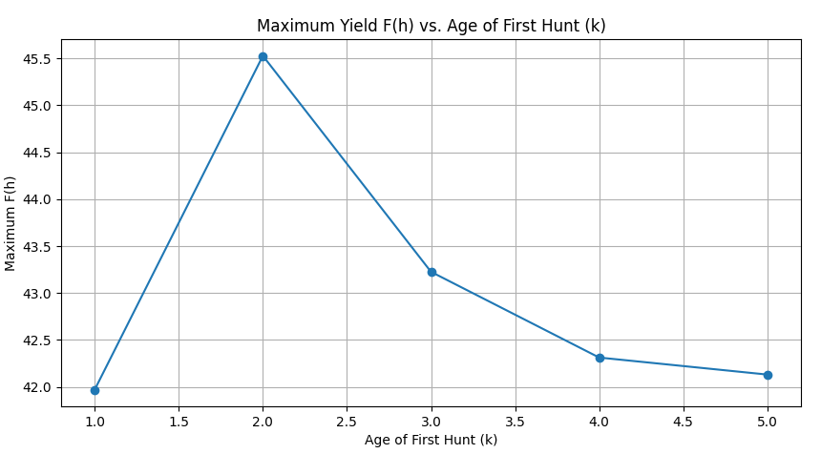
מסקנות
הפרמטר 𝛽 משפיע אך ורק על גובה התנובה – כמות הנידוגים בערך המקסימלי
שיעורי ההישרדות והרבייה משפיעים יותר אצל השכבות הצעירות.
ניתן לשפר את התנובה של הדיג על ידי הגנה על השכבות הצעירות.
הפתרון האופטימלי לניצול אוכלוסיית דגים אינו בהכרח כרוך בדיג של 100% מהפרטים החל מגיל מסוים.
Notes:
𝛽 משפיע רק על גובה התנובה אך לא על שיעורי הציד האופטימליים או על , R0 ניתן להשתמש בו לכיול התנובה במודלים מבלי לחשוש לעיוות במדיניות הניהול.
לעומת זאת, שיעורי ההישרדות 𝑠 ושיעורי הרבייה 𝑓 משפיעים באופן מהותי על התנובה, בפרט בשכבות הגיל הצעירות שלהן תרומה גבוהה יותר.
בעולם האמיתי, ממצאים אלו מצביעים על כך שניתן לשפר את תנובת הדיג באמצעות
הגנה על הדגים הצעירים – למשל באמצעות הגבלת הדיג בעונת הרבייה, אזורים ימיים
מוגנים, או רשתות סלקטיביות המונעות תפיסת פרטים צעירים. כמו כן, השקעה בשיפור
תנאי הסביבה (כגון הפחתת זיהום ושיקום בתי גידול) עשויה להעלות את שיעורי ההישרדות
והרבייה, ובכך להגביר את התנובה בצורה בת-קיימא .

Slide 18
סיכום
חקר מטריצת לסלי והפקת תובנות ומסקנות
מודל ליניארי
מודל לא לינארי עם פונקציית צפיפות מסוג Beverton-Holt
יצירת סימולציה ממוחשבת למודלים
שיווי משקל
מיקסום תנובת הדייג
חקר פרמטרים והשפעתם על המודל
Notes:
לכל מודל היה גם ציד

Slide 19
שאלות ?

